Slide 1
GRAĐANSKI ODGOJ I OBRAZOVANJE
Eksperimentalna provedba
OŠ “Ivan Goran Kovačić”, Velika
2012./2013.
Marija Garić, prof.
pedagog savjetnik

Slide 2
Novo doba ljudskih prava i demokracije u školama
školska godina 2012./2013.
projekt financira Europska unija u sklopu darovnice IPA 2009.
nositelji: Mreža mladih Hrvatske, Centar za mirovne studije i GONG

Slide 3
Modeli provedbe GOO-a
Razred | Broj učenika | Model | Sati godišnje | Voditelji
2. | 17 | INA | 35 | M. Garić
3. | 22 | INA | 35 | A. Marinić
4. | 14 | međupredmetno | 35 | I. Glavaš
7. | 18 | INA | 35 | M. Grozdanić K. Last
Notes:
i velik broj učenika koji nisu o ovim razredima uključen je u goo kroz humanitarne akcije, školske projekte i slično

Slide 4
Strukturne dimenzije (dio iz kurikuluma za 2. razred)
Naziv dimenzije | Sati | Ishodi
1. Ljudsko – pravna dimenzija | 6 | - učenik ima razvijenu svijest o pravima, dužnostima i odgovornostima pojedinca zna zaštiti svoja prava i pridržava se pravila prihvaća ravnopravnu podjelu poslova zna razliku između pravednog i nepravednog
2. Politička dimenzija | 5 | učenik zna da ima pravo aktivno sudjelovati u odlučivanju. birati i biti biran u tijela škole zna što su nevladine organizacije i poznaje neke od njih u lokalnom okruženju

Slide 5
Strukturne dimenzije (dio iz kurikuluma za 2. razred)
Naziv dimenzije | Sati | Ishodi
3. Društvena dimenzija | 6 | učenik ovladava komunikacijskim vještinama naučio je upravljati emocijama naučio je raditi u timu
4. Kulturološka dimenzija | 6 | učenik razvija osobni i zavičajni identitet te interkulturalnu osjetljivost i dijalog
5. Gospodarska dimenzija | 6 | učenik ovladava vještinama odgovornog gospodarenja svojim novcem učenik shvaća vezu između nametnute potrošnje i važnosti planirane kupnje

Slide 6
Strukturne dimenzije (dio iz kurikuluma za 2. razred)
Naziv dimenzije | Sati | Ishodi
6. Ekološka dimenzija | 6 | učenik zna što je održivi razvoj i shvaća njegovu važnost za život lokalne zajednice shvaća važnost odgovornog i racionalnog trošenja prirodnih resursa

Slide 7
Ljudsko – pravna dimenzija
dječja prava
pravedno i nepravedno
različiti a jednakopravni
Škole za Afriku

Slide 8
Politička dimenzija
izbori – razred, lokalna zajednica
posjet načelniku i općini
posjet slabo naseljenim mjestima naše općine (manjine)
volontiranje

Slide 9
Društvena - dimenzija
aktivno slušanje
nenasilno rješavanje sukoba – medijacijski klub
upravljanje emocijama
timski rad

Slide 10
Kulturološka dimenzija
razlike nas obogaćuju
stereotipi i predrasude
manjine u Hrvatskoj i život Hrvata u iseljeništvu
domovinski identitet

Slide 11
Gospodarska dimenzija
želje i potrebe
mediji i reklame
racionalno trošenje novca
molim te, kupi mi
što jedemo?
akcija prikupljanja igračaka za malog
Nou

Slide 12
Ekološka dimenzija
Misli na sutra
održivi razvoj
Zelena čistka i geocaching

Slide 13
Metode i oblici rada u GOO-u
demonstracija
pedagoška radionica
rad na tekstu
suradničko učenje
oluja ideja
igra uloga
brbljaonica
vrući stolac
videoprojekcija
simulacije
parlaonica
ribice u akvariju
igra
slagalica
barometar – ispitna os
stablo
rasprava
rad u paru
rad u malim grupama

Slide 14
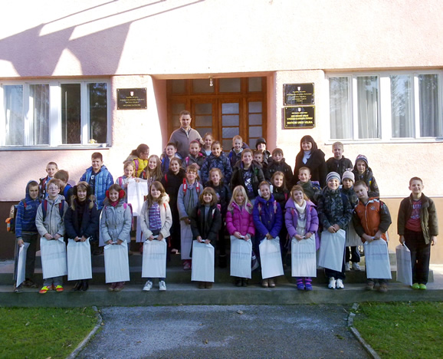
Podrška
ravnatelj
kolektiv
učenici
roditelji
lokalna
zajednica
udruge

Slide 15
Što smo dobili?
nešto novo
želimo naučiti svoja prava
poučno je
želimo i iduće godine sudjelovati
50% smatra da treba biti redovni predmet
ne žele da se ocjenjuje
najzanimljivije teme – iz svih dimenzija
učitelji – nove spoznaje, nova poznanstva i širenje suradnje

Slide 16
HVALA NA PAŽNJI!

